Slide 1
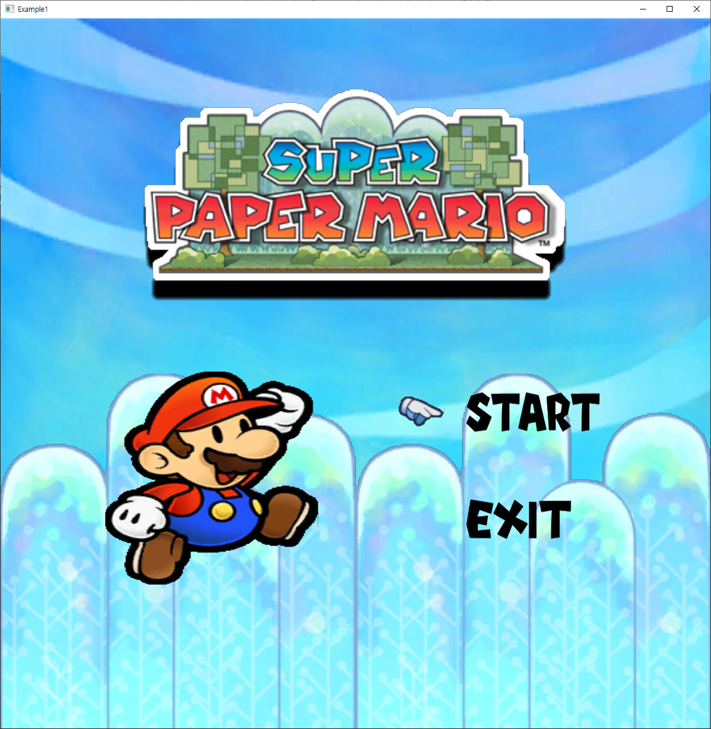
컴퓨터 그래픽스(02)
최종 프로젝트 발표
13팀
2019180016 백종화
2019180031 이윤석

Slide 2
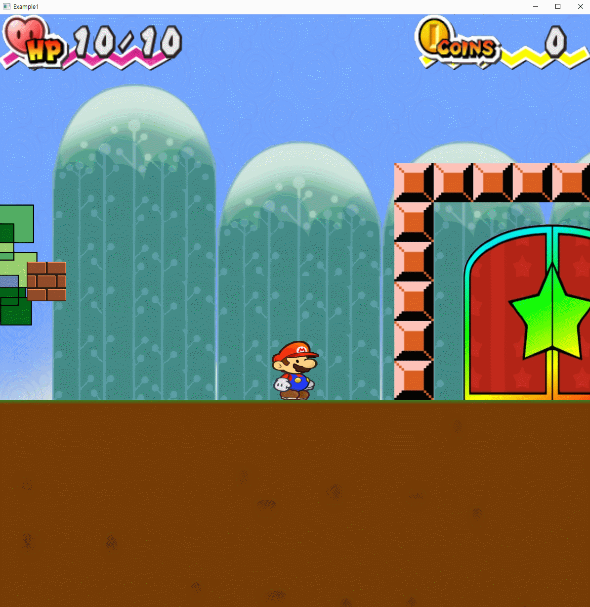
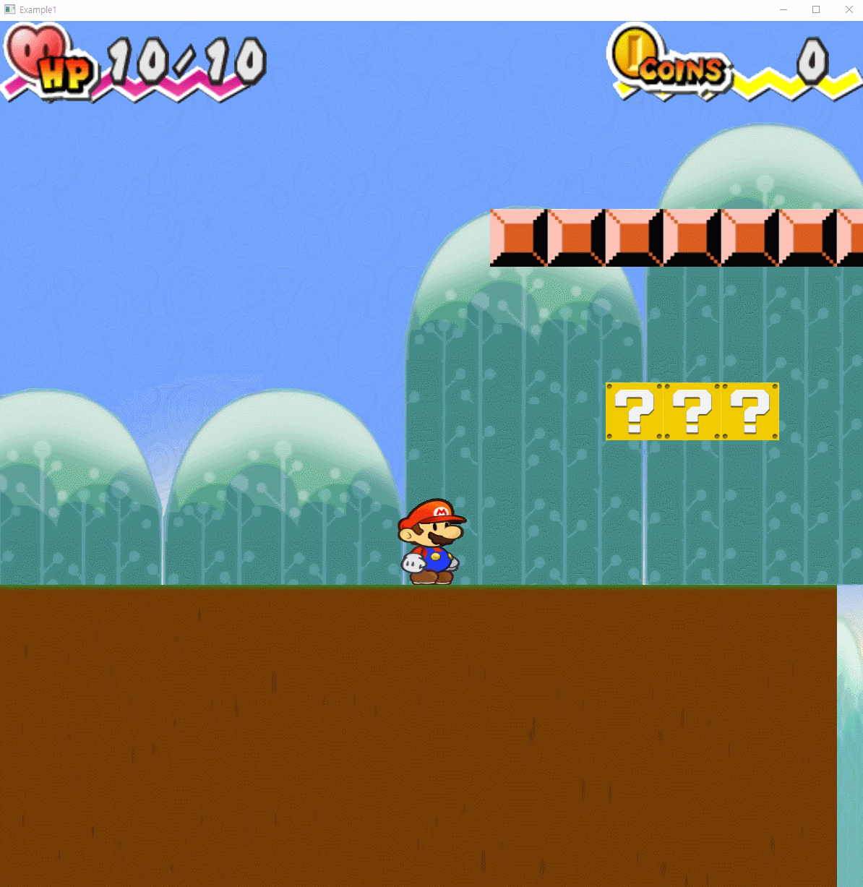
게임의 컨셉
<2D와 3D를 오가는 마리오 게임>

Slide 3
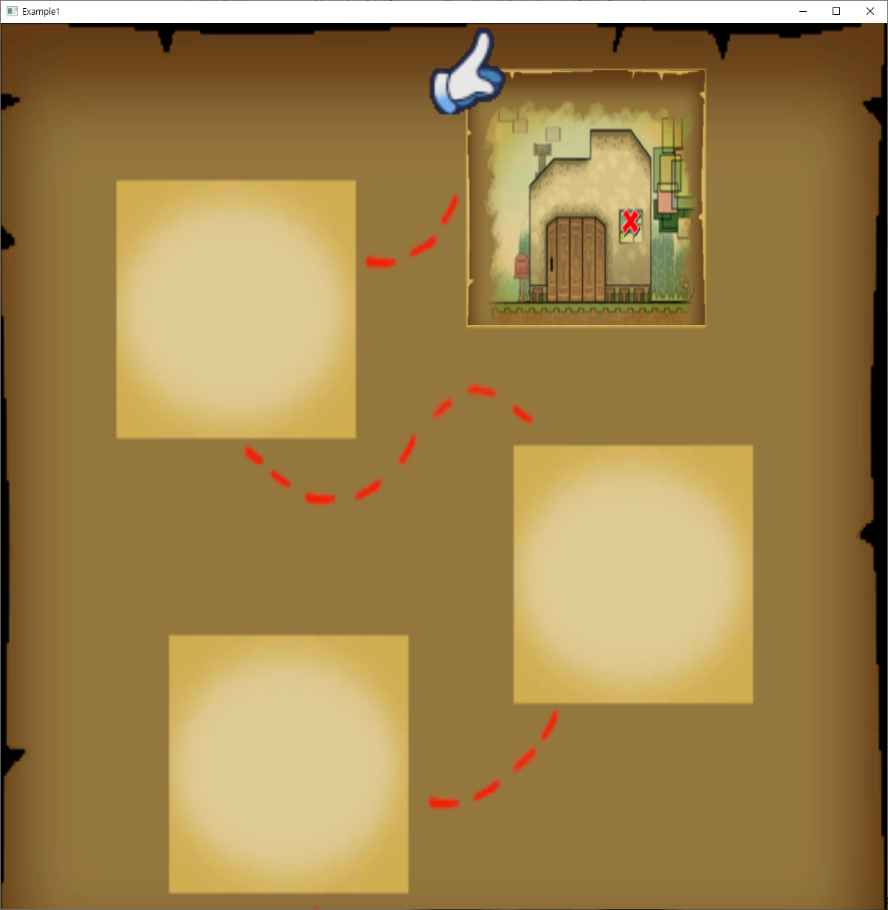
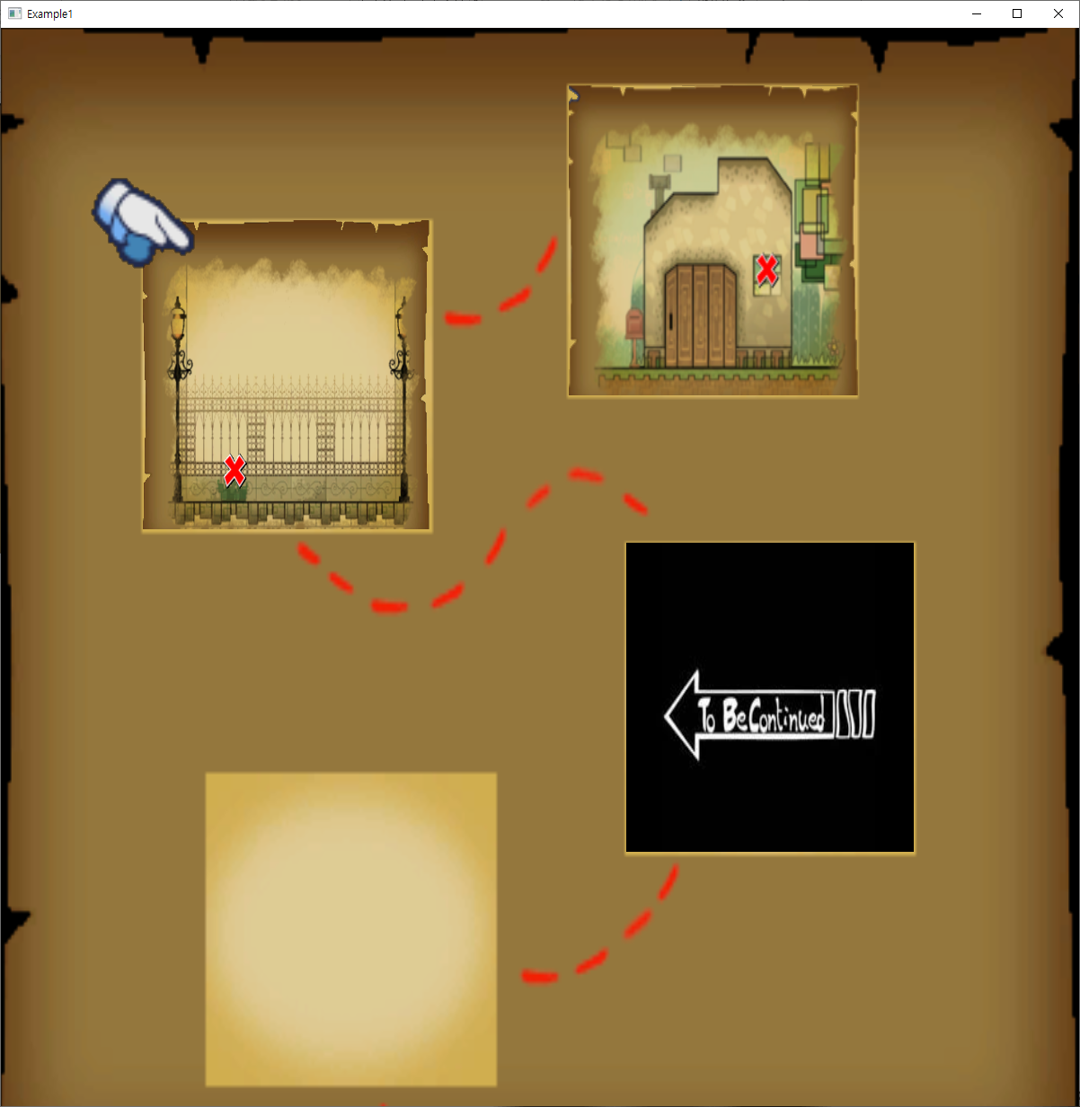
맵 선택
2스테이지 까지 구현
게임 프레임 워크를 통해 구분하여 더욱 간단한 스테이지 추가

Slide 4
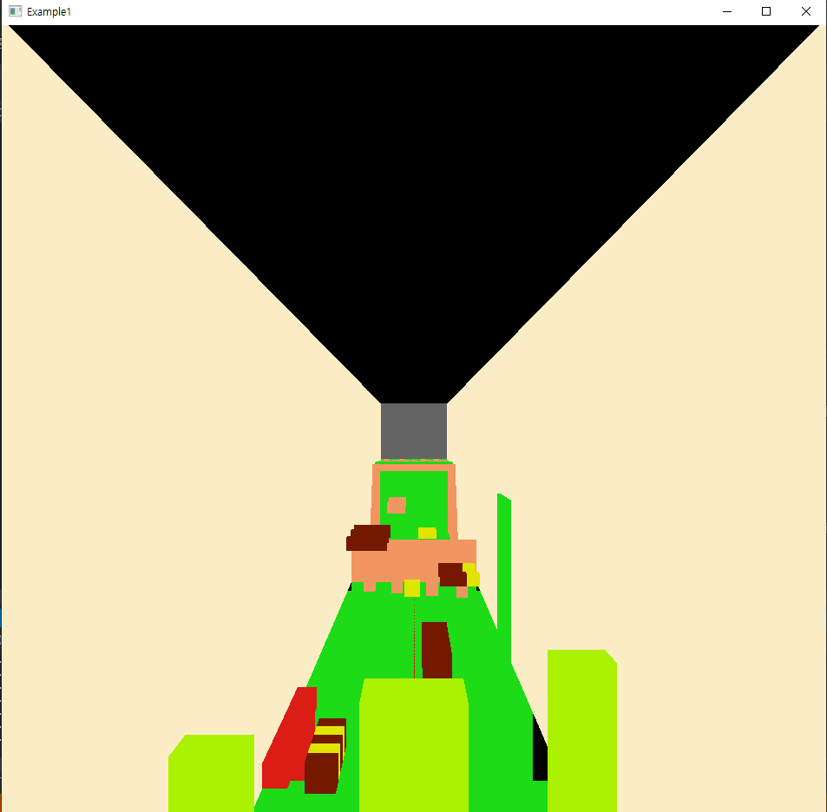
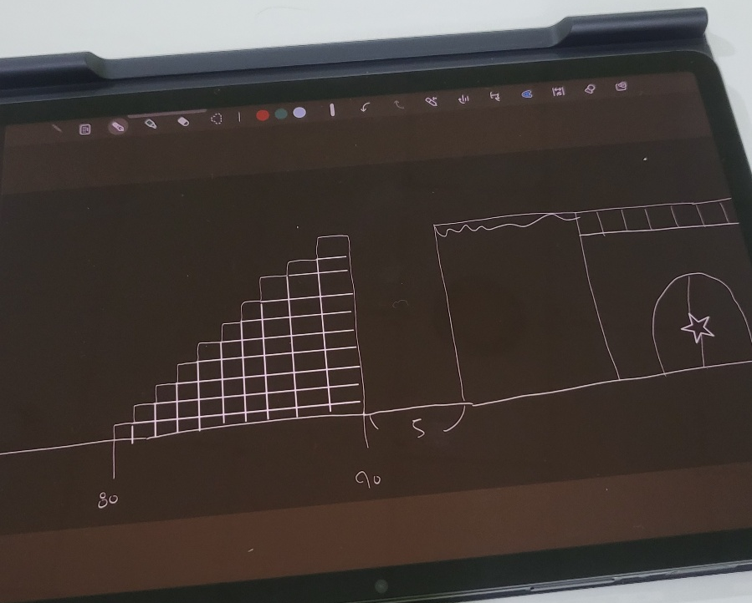


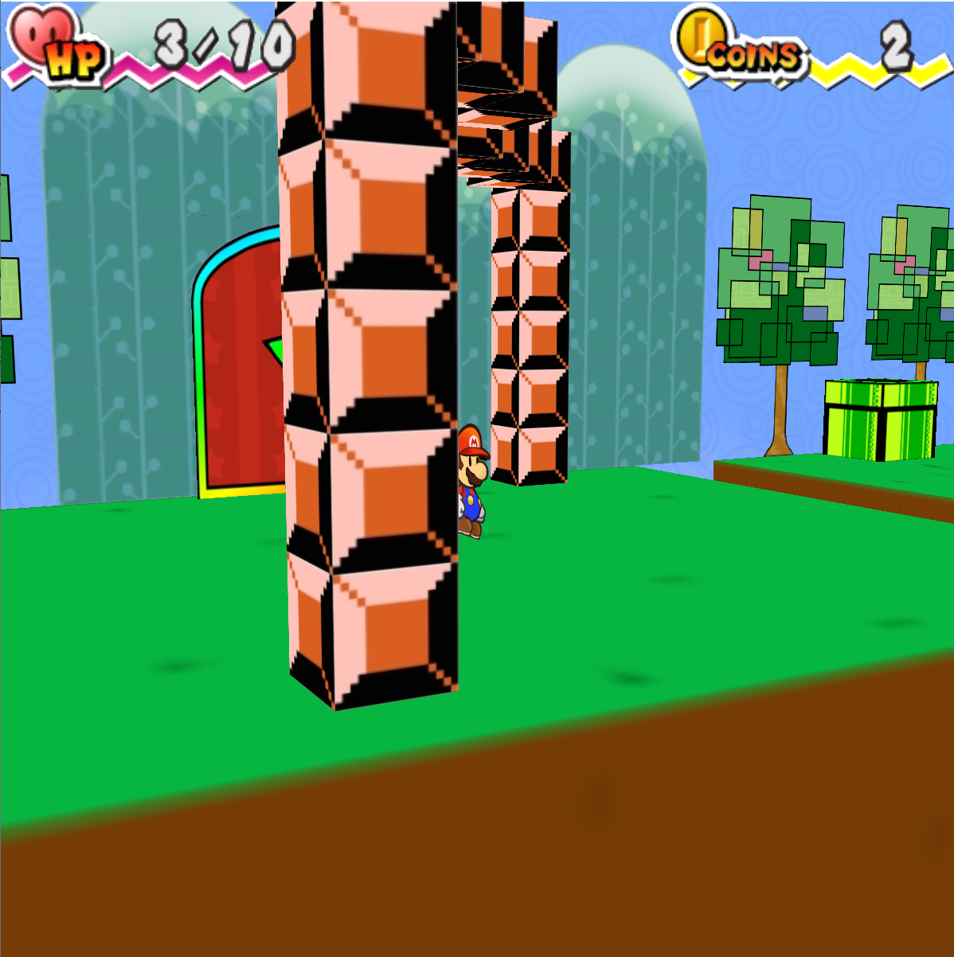
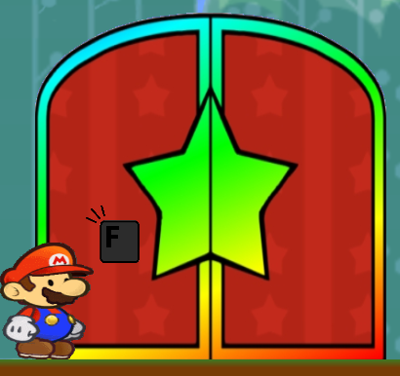
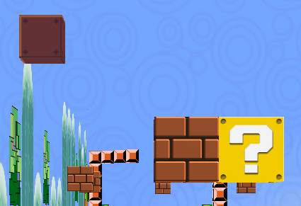
백종화
<몬스터 >
<맵 제작 툴 – 큐브의 위치 조정 가능>
<맵 구상 및 맵 퍼즐 구상>
외에
-리소스 가공
-게임오버 상태 구현
-사운드 추가
-맵에 대한 것들
등
<맵 내 오브젝트>
<카메라 전환>

Slide 5
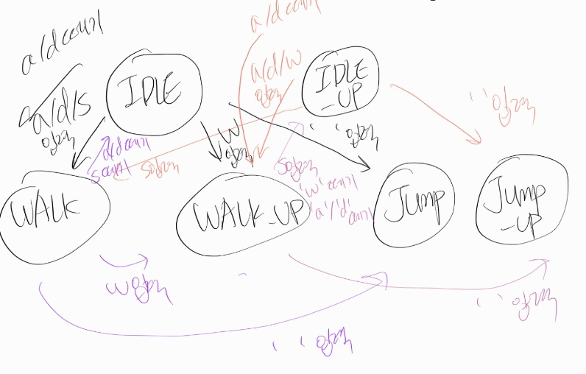
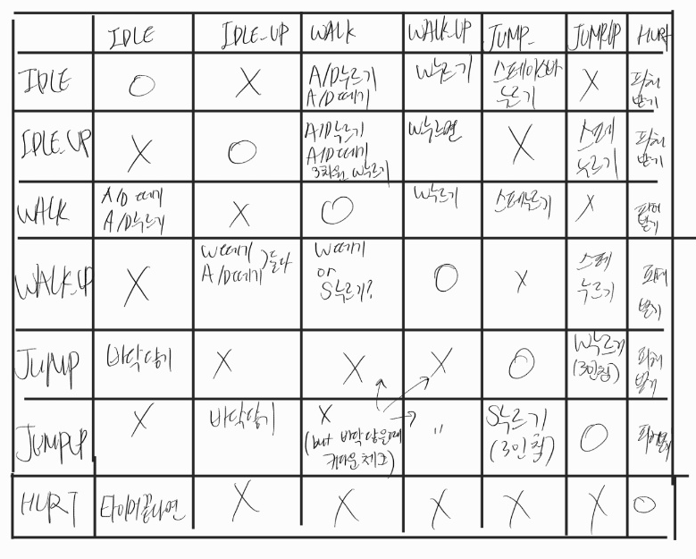
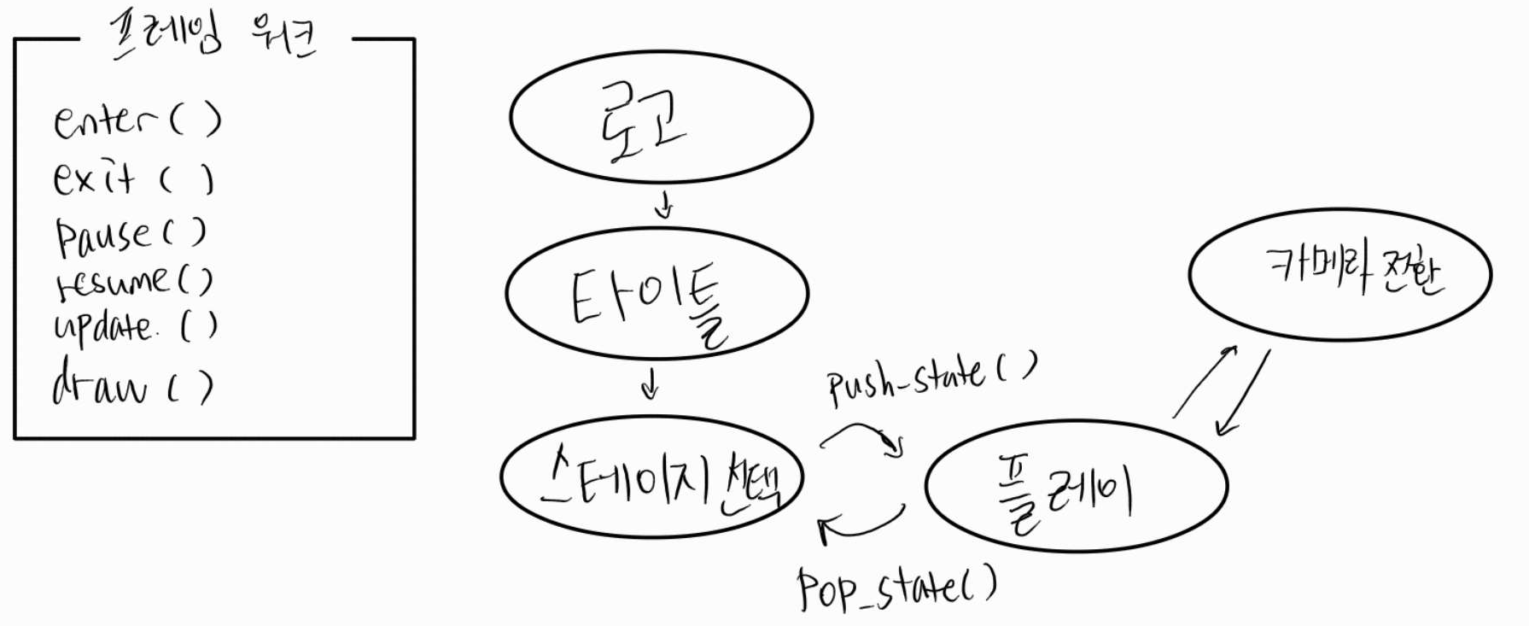

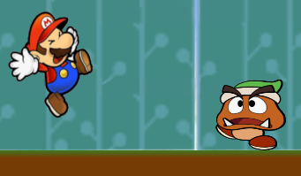


이윤석
<마리오 행동 관련 상태변화도>
<게임 프레임워크 생성 및 구조 제작>
외에
-리소스 가공
-로고 스테이트
-타이틀 스테이트
-스테이지 선택 스테이트
등
<마리오관련>
<충돌체크 관련>
<UI>

Slide 6
데모 영상

